Slide 1
Открытое занятие во второй младшей группе по ИЗО с использованием техники нетрадиционного рисования
«Золотая рыбка»

Slide 2
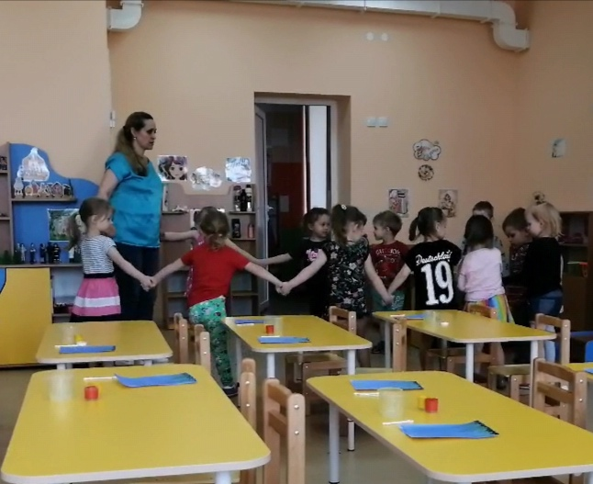
Дружественное приветствие
«Встанем вместе в дружный круг,
Я твой друг и ты мой друг.
Вместе за руки возьмёмся,
И друг другу улыбнемся! 😊»

Slide 3
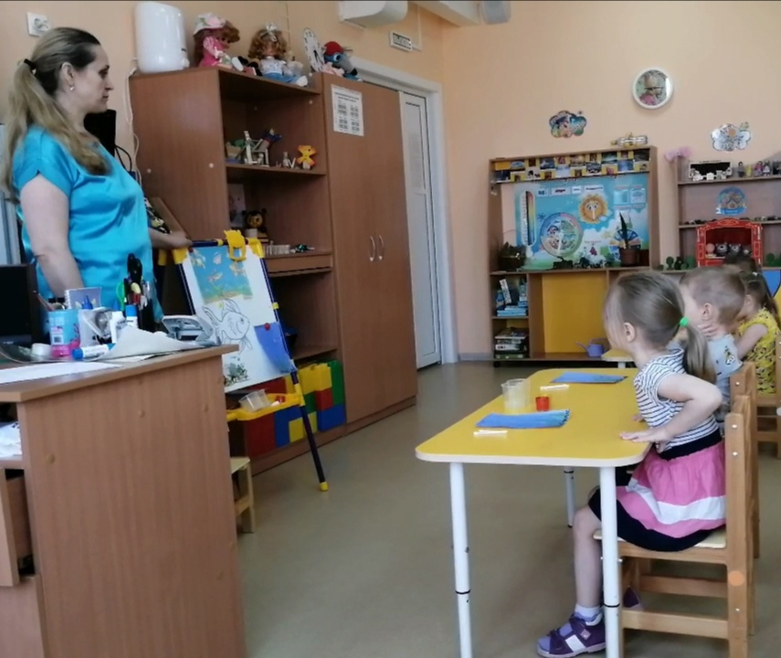
Путешествие в морское царство
Ребята, посмотрите внимательно, кого мы с вами встретили в подводном мире?

Slide 4
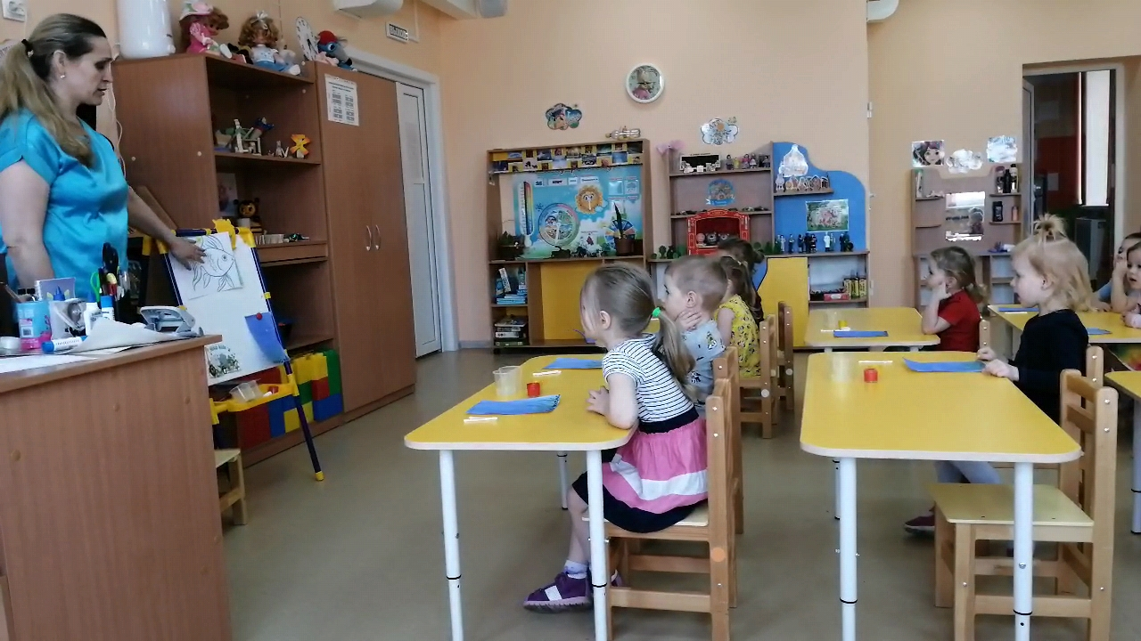
Грустная рыбка😔
Ребятки, посмотрите, одна рыбка очень грустная. Как вы думаете, почему она грустит?

Slide 5
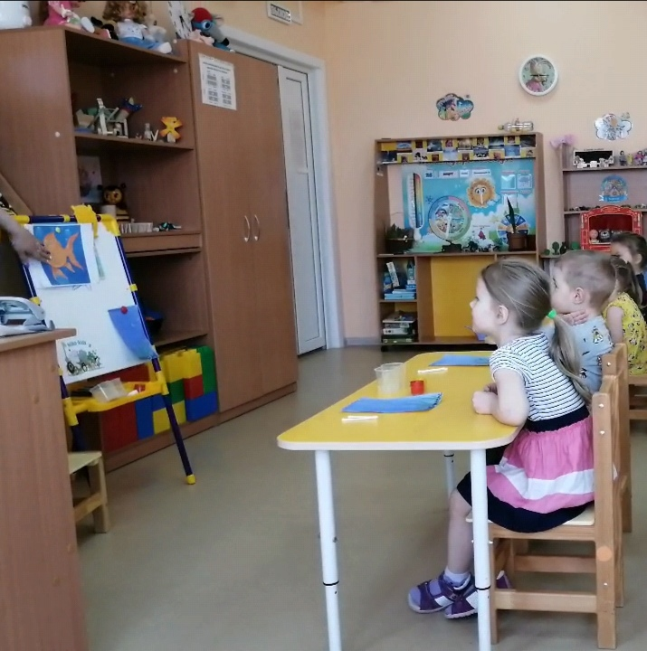
Золотая рыбка
Ребята, посмотрите, а какую еще рыбку мы встретили?

Slide 6
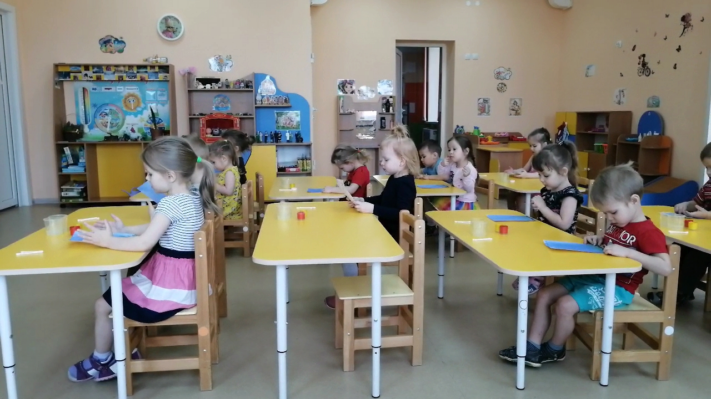
Подготовка к работе
Ребята, посмотрите, а какая рыбка у вас в море? Что мы с вами должны сделать, чтобы она стала золотая , яркая, красивая и весёлая?

Slide 7
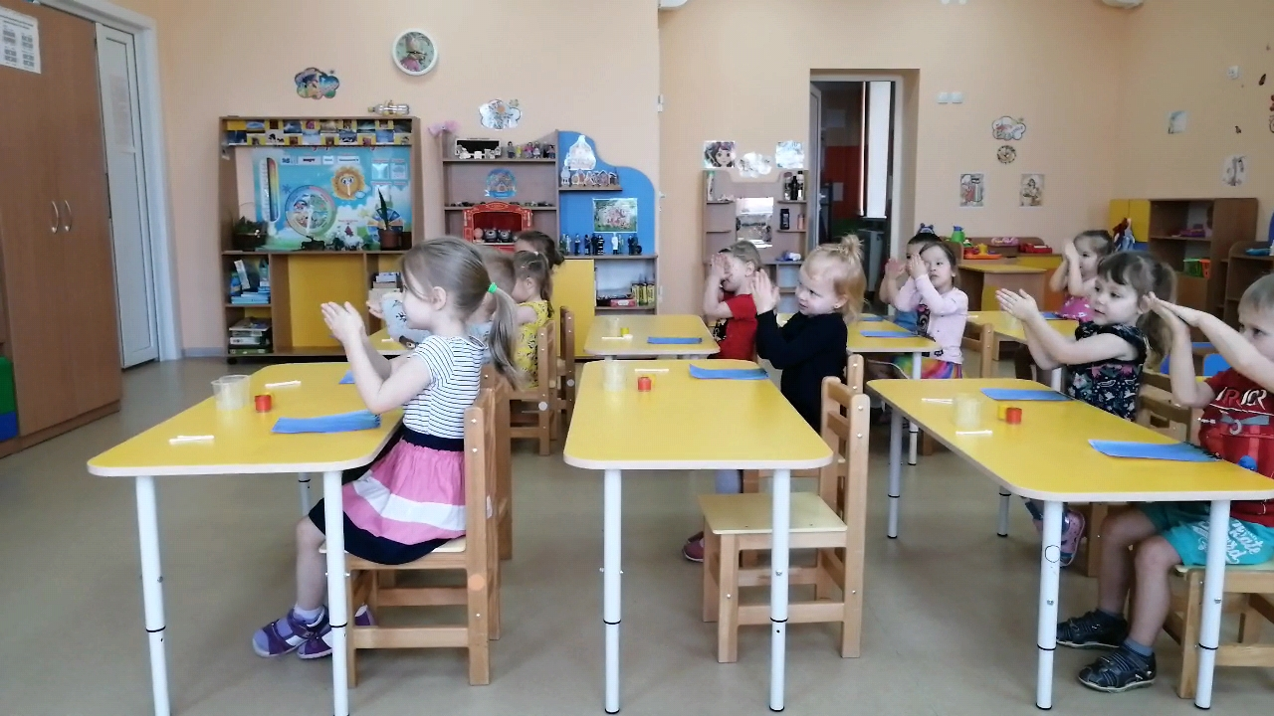
Пальчиковая гимнастика «Рыбка»
Ребята, прежде, чем приступить к работе, мы приготовим наши пальчики.

Slide 8
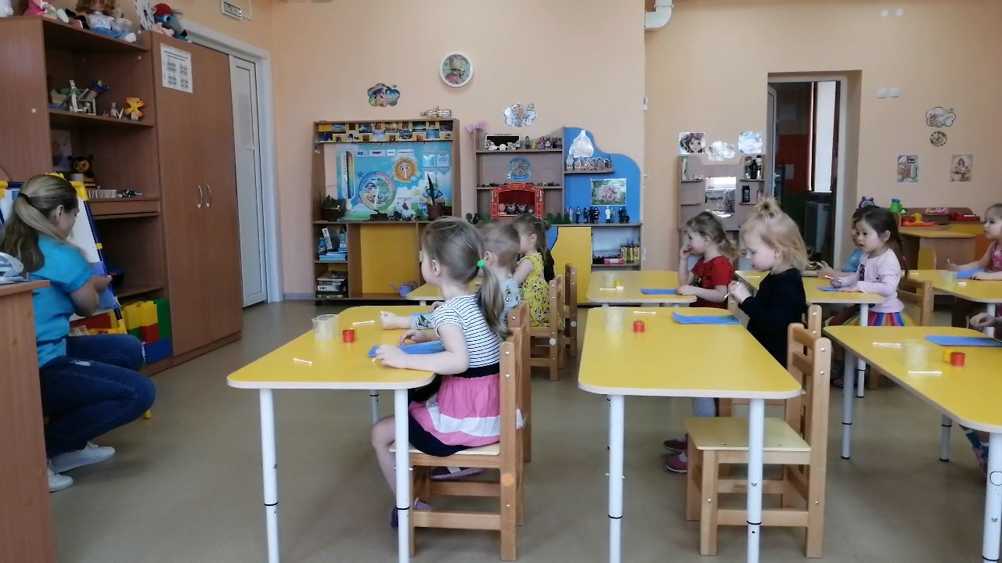
Ход деятельности
Ребята, посмотрите внимательно, как правильно мы с вами будем рисовать, используя ватные палочки и краску гуашь.

Slide 9
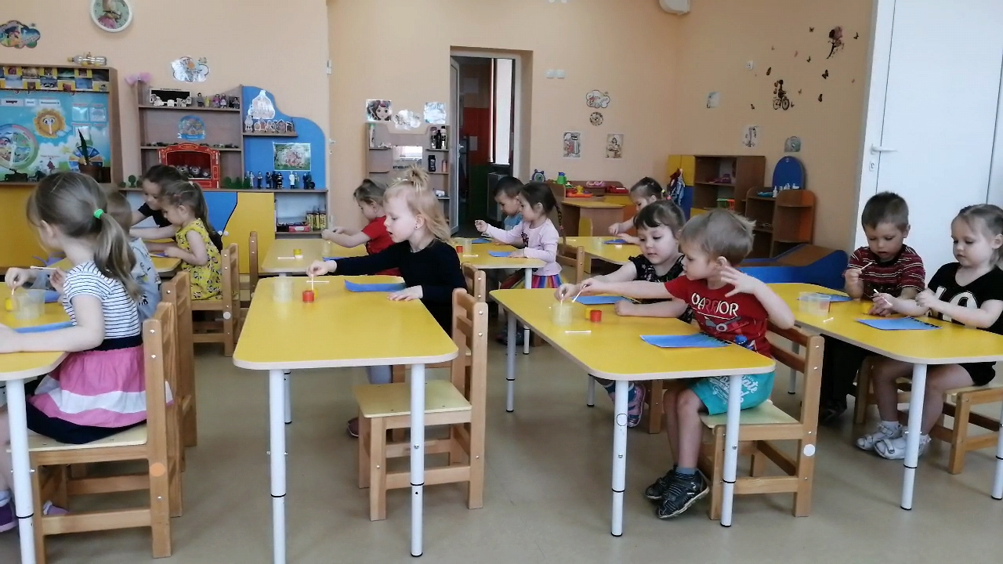
Самостоятельная деятельность
Ребята, рисуем аккуратно, меняя светлую краску на более тёмную.

Slide 10
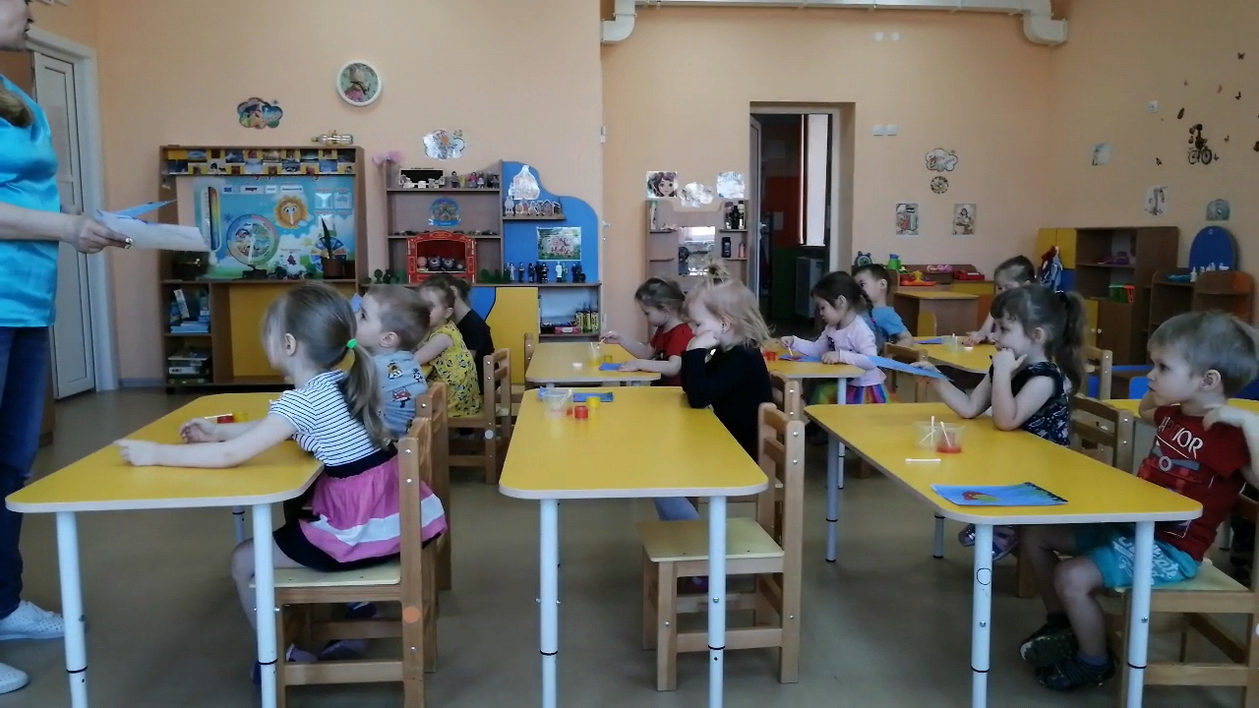
Итог
Ребята, посмотрите, какие красивые и яркие рыбки у нас получились 😊

